Slide 1

计算机组成原理
PRINCIPLES OF COMPUTER ORGANIZATION
李绍滋、施明辉、高岩
戴利存、陈泽航
Department of Artificial Intelligence
Xiamen University
Notes:
信息检索综述

Slide 2
任课教师及助教的联系方式
李绍滋（负责理论教学）
Mobile: 18965127614
Email: szlig@xmu.edu.cn
施明辉（负责理论教学）
Mobile: 15880281262
Email: smh@xmu.edu.cn
高岩（负责实验教学）
Mobile: 18959218713
Email: ygao@xmu.edu.cn
戴利存（助教）
Mobile: 18106098360
Email: 31520221154199@stu.xmu.edu.cn
陈泽航（助教）
Mobile: 17794516308
Email: 1244219171@qq.com
Notes:
信息检索综述

Slide 3

联络沟通方式
班级课程QQ群号： 628420436。
强调：
（1）请还没有入群的同学尽快入群。
（2）入群后，请在群里实名，格式：姓名+学号。
今后布置作业、发布与课程相关的通知、发布签到考勤密码等，都会在群里进行。

Slide 4
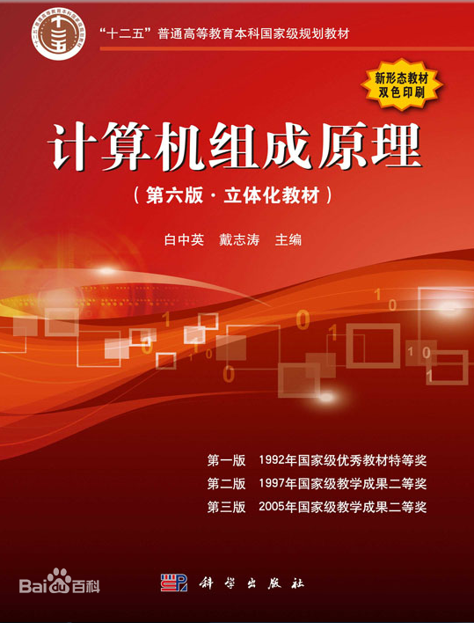
Text Book
白中英 戴志涛主编， 《计算机组成原理（第六版. 立体化教材）》，科学出版社，北京，2019年12月.
Notes:
信息检索综述

Slide 5
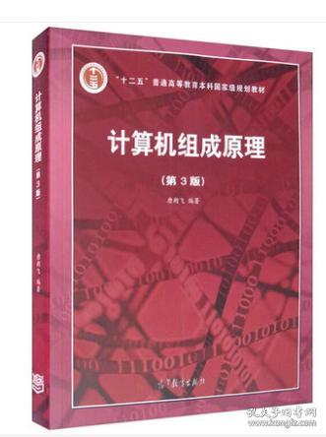
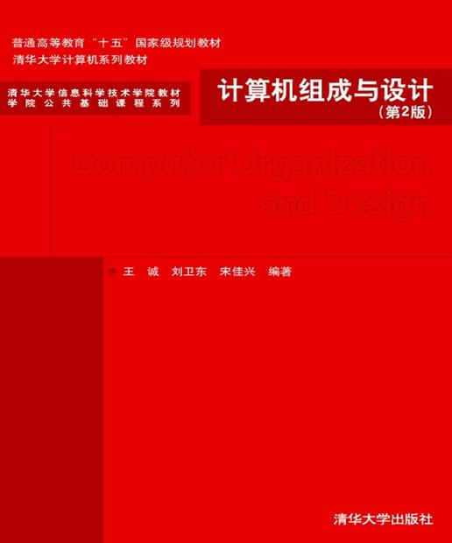
References
高
等
教
育
出
版
社
清
华
大
学
出
版
社
著者：唐朔飞
著者：王诚 等
Notes:
信息检索综述

Slide 6
课程基本情况
课程性质
专业核心课
前期课程
数字逻辑，汇编语言 等
后续课程
微机接口技术，单片机原理
学习目的
掌握单处理机系统的组成和结构
掌握计算机的运行原理
了解计算机技术的最新进展
培养扎实的硬件动手能力
Notes:
信息检索综述

Slide 7
教学计划安排
学时：48学时 (16*3，中秋/国庆放掉一次，实际45)
实验课48学时（12×4）(5-16周）
考核：
  平时成绩：作业、听课等 30％
  实验： 作实验情况、试验报告 20％
  期末考试： 50％
答疑：
  多种形式结合：面对面、Email、微信、QQ等
Notes:
信息检索综述

Slide 8
Contents
本课程主要讲解
  单处理机系统的组成和工作原理。
  主要包括：教材前八章的内容。
  特色：融如下特性如一体。
    基础性
    时代性
    系统性
    实践性
    实用性
    启发性
Notes:
信息检索综述

Slide 9
Contents（2）
计算机系统概论 3 学时
运算方法和运算器 9 学时
存储系统 8 学时
指令系统 4 学时
中央处理器 8 学时
总线系统 3 学时
外围设备 4 学时
输入/输出系统 4 学时
期末复习 2 学时
Notes:
信息检索综述

Slide 10
第一章 计算机系统概论
计算机的分类
计算机的发展简史
计算机的硬件
  硬件组成要素
  运算器
  存储器
  控制器
  适配器与输入/输出设备
计算机的软件
  软件的组成与分类
  软件的发展演变
计算机系统的层次结构
Notes:
信息检索综述

Slide 11
1.1 计算机的分类
分两类
  电子模拟计算机
  模拟计算机的特点是数值由连续量来表示，运算过程也是连续的。
  电子数字计算机
  它是在算盘的基础上发展起来的，是用数目字来表示数量的大小。数字计算机的主要特点是按位运算，并且不连续地跳动计算。
Notes:
信息检索综述

Slide 12
1.1 计算机的分类
数字计算机与模拟计算机的主要区别
 | 数字计算机 | 模拟计算机
数据表示方式 | 数字0/1 | 电压
计算方式 | 数字计数 | 电压组合和测量值
控制方式 | 程序控制 | 盘上连线
精度 | 高 | 低
数据存储量 | 大 | 小
逻辑判断能力 | 强 | 无
Notes:
信息检索综述

Slide 13
1.1 计算机的分类
数字计算机分类
数字计算机根据计算机的效率、速度、价格、运行的经济性和适应性来划分，可以划分为两类：
  专用计算机：专用机是最有效、最经济和最快速的计算机，但是它的适应性很差。
  通用计算机：通用计算机适应性很大，但是牺牲了效率、速度和经济性。
Notes:
信息检索综述

Slide 14
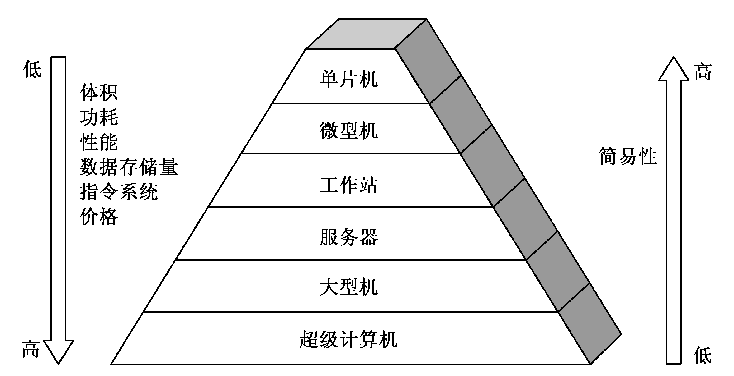
1.1 计算机的分类
通用计算机分类
通用计算机根据体积、简易性、功率损耗、性能指标、数据存储容量、指令系统规模和机器价格等可以分为：
  超级计算机
  大型机
  服务器
  工作站
  微型机
  单片机
Notes:
信息检索综述

Slide 15
1.1 计算机的分类
计算机的应用
  科学计算
  自动控制
  测量与测试
  信息处理
    商务处理
    管理应用
  教育与医疗卫生
  家用电器
  人工智能
Notes:
信息检索综述

Slide 16
1.2 计算机的发展简史
计算机的五代变化
  第一代—电子管计算机：1946—1957年，数据处理
  第二代—晶体管计算机：1958—1964年，工业控制
  第三代—中小规模集成电路计算机：1965—1971年，小型计算机
  第四代—大规模和超大规模集成电路计算机： 1972—1990年，微型计算机
  第五代—巨大规模集成电路计算机(备注：智能计算机)，1991年开始，单片机
Notes:
信息检索综述

Slide 17

1.2 计算机的发展简史
半导体存储器的发展
  20世纪50～60年代，所有计算机存储器都是由微小的铁磁体环
  1970年，仙童半导体公司生产出了第一个较大容量半导体存储器
  从1970年起，半导体存储器经历了11代：单个芯片1KB、4KB、16KB、64KB、256KB、1MB、4MB、16MB、64MB、256MB、1GB、2GB。
  其中1K=2¹⁰,1M=2²⁰,1G=2³⁰,1T=2⁴⁰,1P=2⁵⁰,1E=2⁶⁰
Notes:
信息检索综述

Slide 18
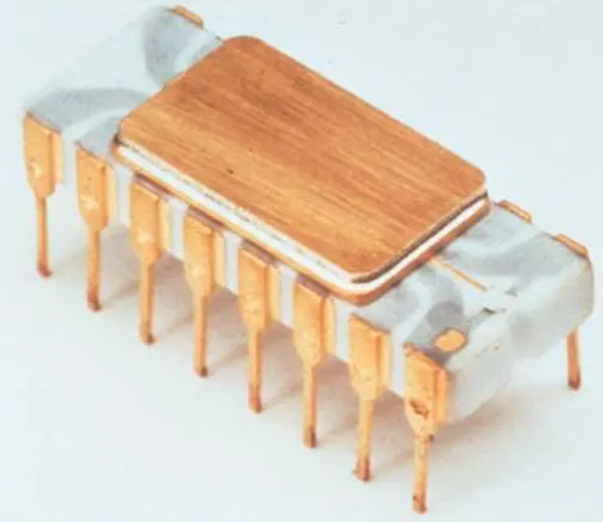
1.2 计算机的发展简史
微处理器的发展
  1971年Intel公司开发出Intel 4004。这是第一个将CPU的所有元件放入同一块芯片内的产品，标志着微处理器的诞生。
  微处理器演变中的另一个主要进步是1972年出现的Intel 8008，这是第一个8位微处理器，它比4004复杂一倍。
  1974年出现了Intel 8080。这是第一个通用微处理器，而4004和8008是为特殊用途而设计的。8080是为通用微机设计的中央处理器。
  20世纪70年代末出现强大的通用16位微处理器，8086便是其中之一。
  这一发展趋势中的另一阶段是在1981年，贝尔实验室和HP公司开发出了32位单片微处理器。
  Intel于1985年推出了32位微处理器Intel 80386。
  后来64位处理器(Itanium，安腾)和多核处理器。
Notes:
信息检索综述

Slide 19
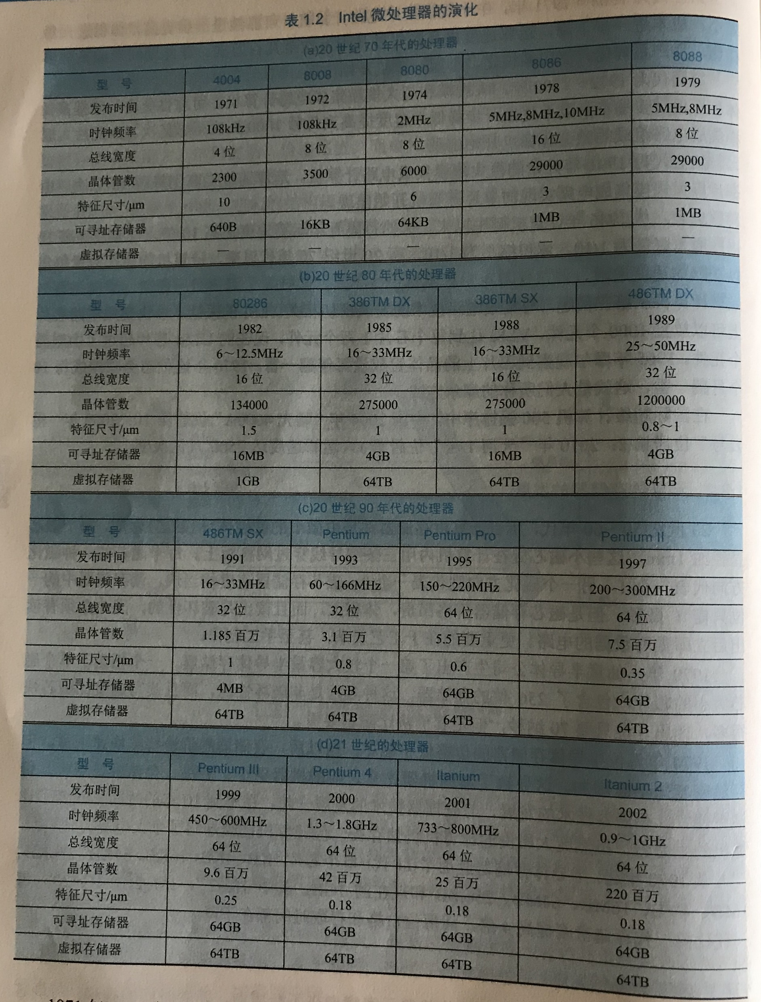

Slide 20
1.2 计算机的发展简史
计算机的性能指标(P5)
  吞吐量
  响应时间
  利用率
  处理机字长
  总线宽度
  存储器容量
  存储器带宽
  主频/时钟周期
  CPU执行时间
  CPI，MIPS，FLOPS
【例1.1】(P5-6，一起阅读)
【例1.2】(P6，自己阅读)

Slide 21
1.3 计算机的硬件
硬件组成要素
先通过一个例子来了解数字计算机的主要组成和工作原理。
假设给一个算盘、一张带有横格的纸和一支笔，要求计算y=ax+b-c这样一个题目。
解题步骤和数据记录在横格纸上，具体内容参加下页。
Notes:
信息检索综述

Slide 22
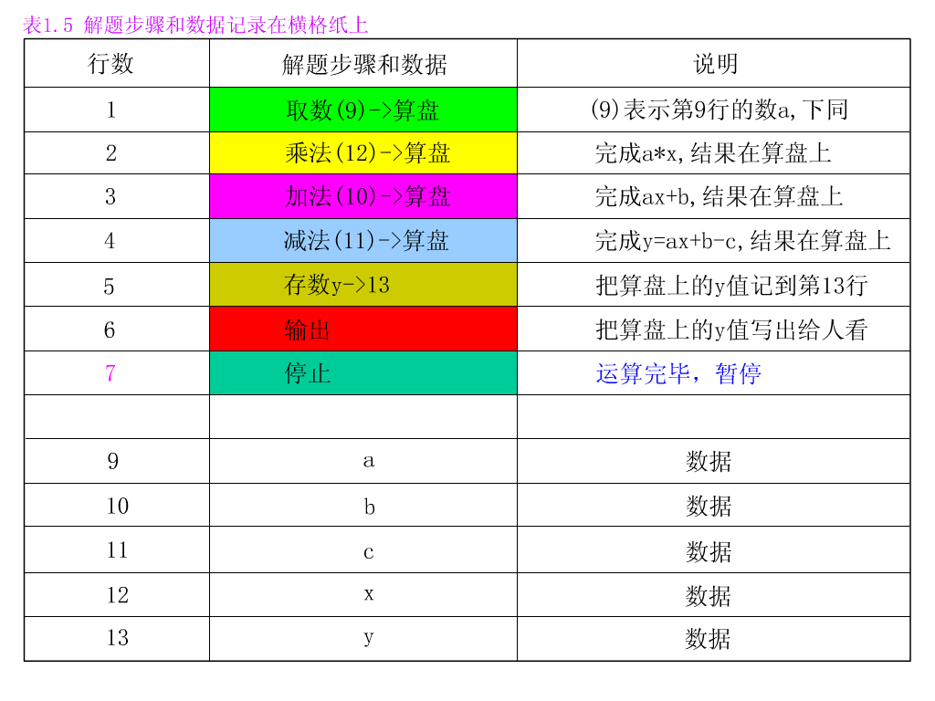
1.3 计算机的硬件
算盘解题步骤
Notes:
信息检索综述

Slide 23
1.3 计算机的硬件
数字计算机基本组成
  控制器：人的大脑的操作控制功能
  运算器：人的大脑或算盘的计算功能
  存储器：人的大脑记忆功能
  输入设备：交互接口，笔
  输出设备：交互接口，纸
Notes:
信息检索综述

Slide 24
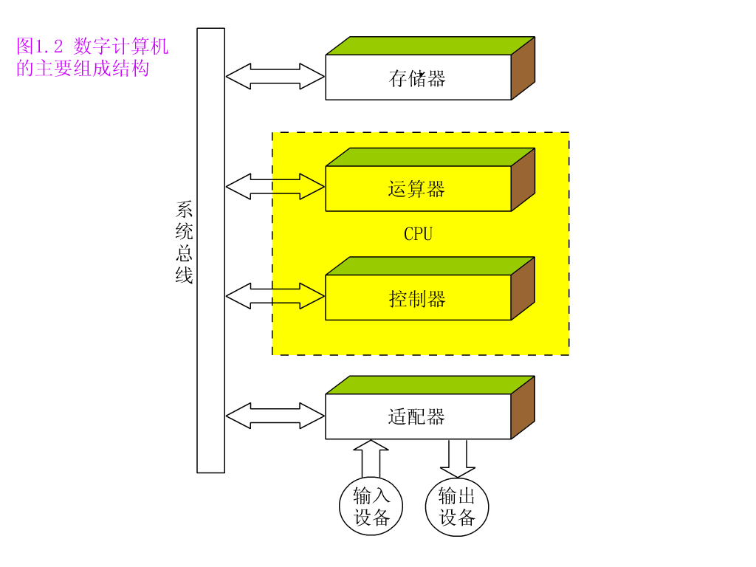
1.3 计算机的硬件
数字计算机的硬件组成
Notes:
信息检索综述

Slide 25
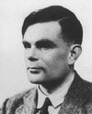
1.3 计算机的硬件
图灵与图灵机
  图灵(1912~1954)出生于英国伦敦，19 岁考入了剑桥皇家学院，22 岁就当选为皇家学会会员。
  1937 年，在发表的论文《论可计算数及其在判定问题中的应用》中提出了图灵机模型。后来，冯诺依曼根据这个模型设计出历史上第一台电子计算机。
  1950 年，图灵又发表了划时代的文章：《机器能思考吗？》，成为了人工智能的开山之作。
  可惜的是，就在事业刚刚达到顶峰的时候，图灵自杀了，享年仅有42 岁。为了纪念这个伟大的学者，计算机界设立了最高荣誉奖: ACM 图灵奖。
Notes:
信息检索综述

Slide 26
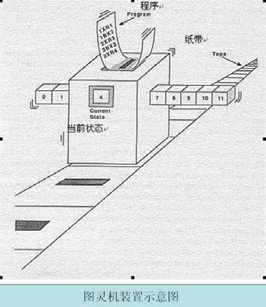
1.3 计算机的硬件
图灵机
  由几个部分组成：
    一个被划分成方格的无限长的纸带。
    一个读写头(中间那个大盒子）。
    内部状态（盒子上的方块，比如A,B,E,H）。
    另外，还有一个程序对这个盒子的运动进行控制。
  图灵机就是根据程序的命令以及它的内部状态进行磁带的读写、移动。
Notes:
信息检索综述

Slide 27
1.3 计算机的硬件
冯·诺依曼型计算机
  存储程序
  按地址自动执行
  五大部件：运算器、控制器、存储器、输入设备、输出设备
  以运算器为中心
Notes:
信息检索综述

Slide 28
1.3 计算机的硬件
冯·诺依曼型计算机
存储器
输入
运算器
输出
控制器
数据信号
地址信号
控制信号
Notes:
信息检索综述

Slide 29
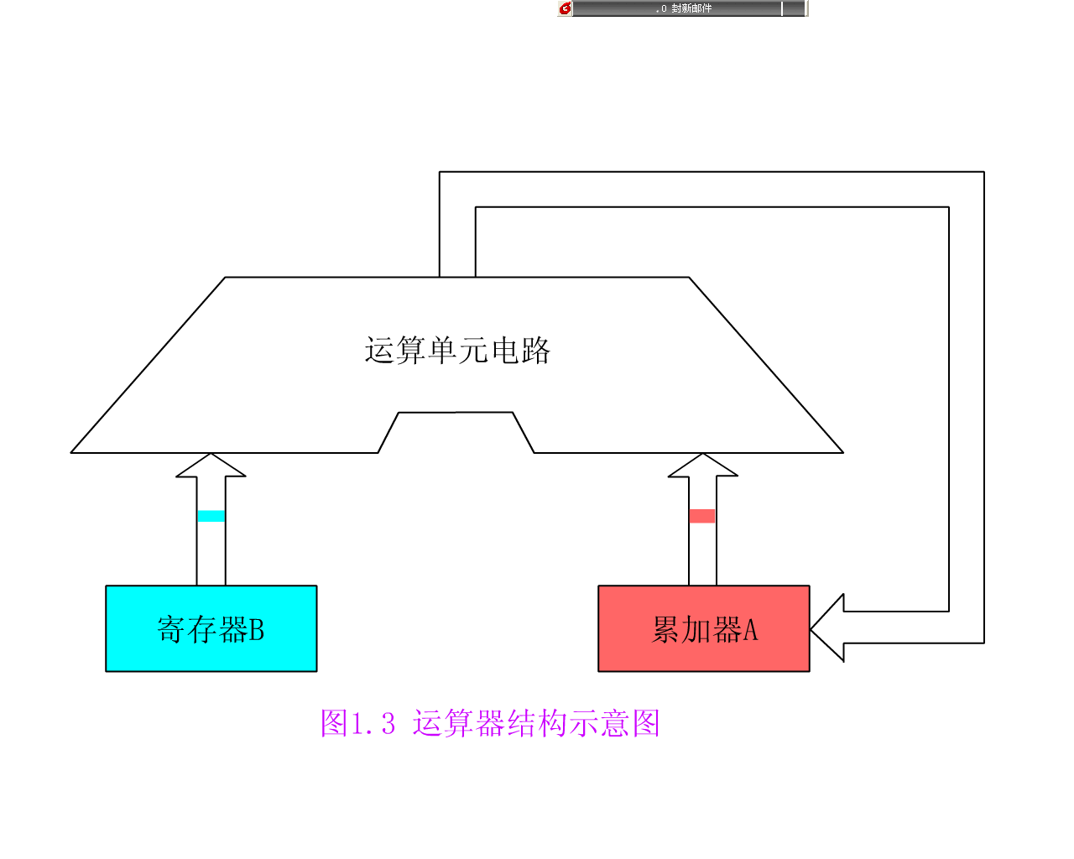
1.3 计算机的硬件
运算器
  算术运算和逻辑运算
  在计算机中参与运算的数是二进制数
  运算器的长度一般是8、16、32或64位
Notes:
信息检索综述

Slide 30
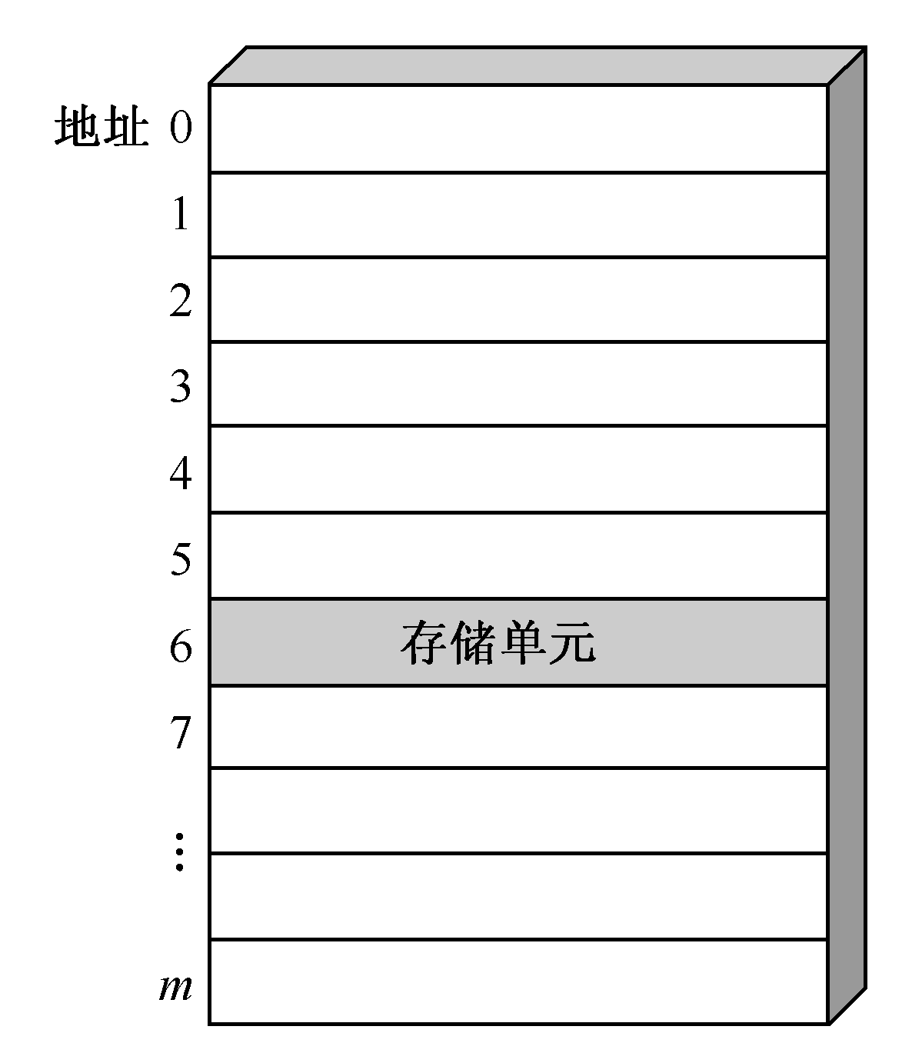
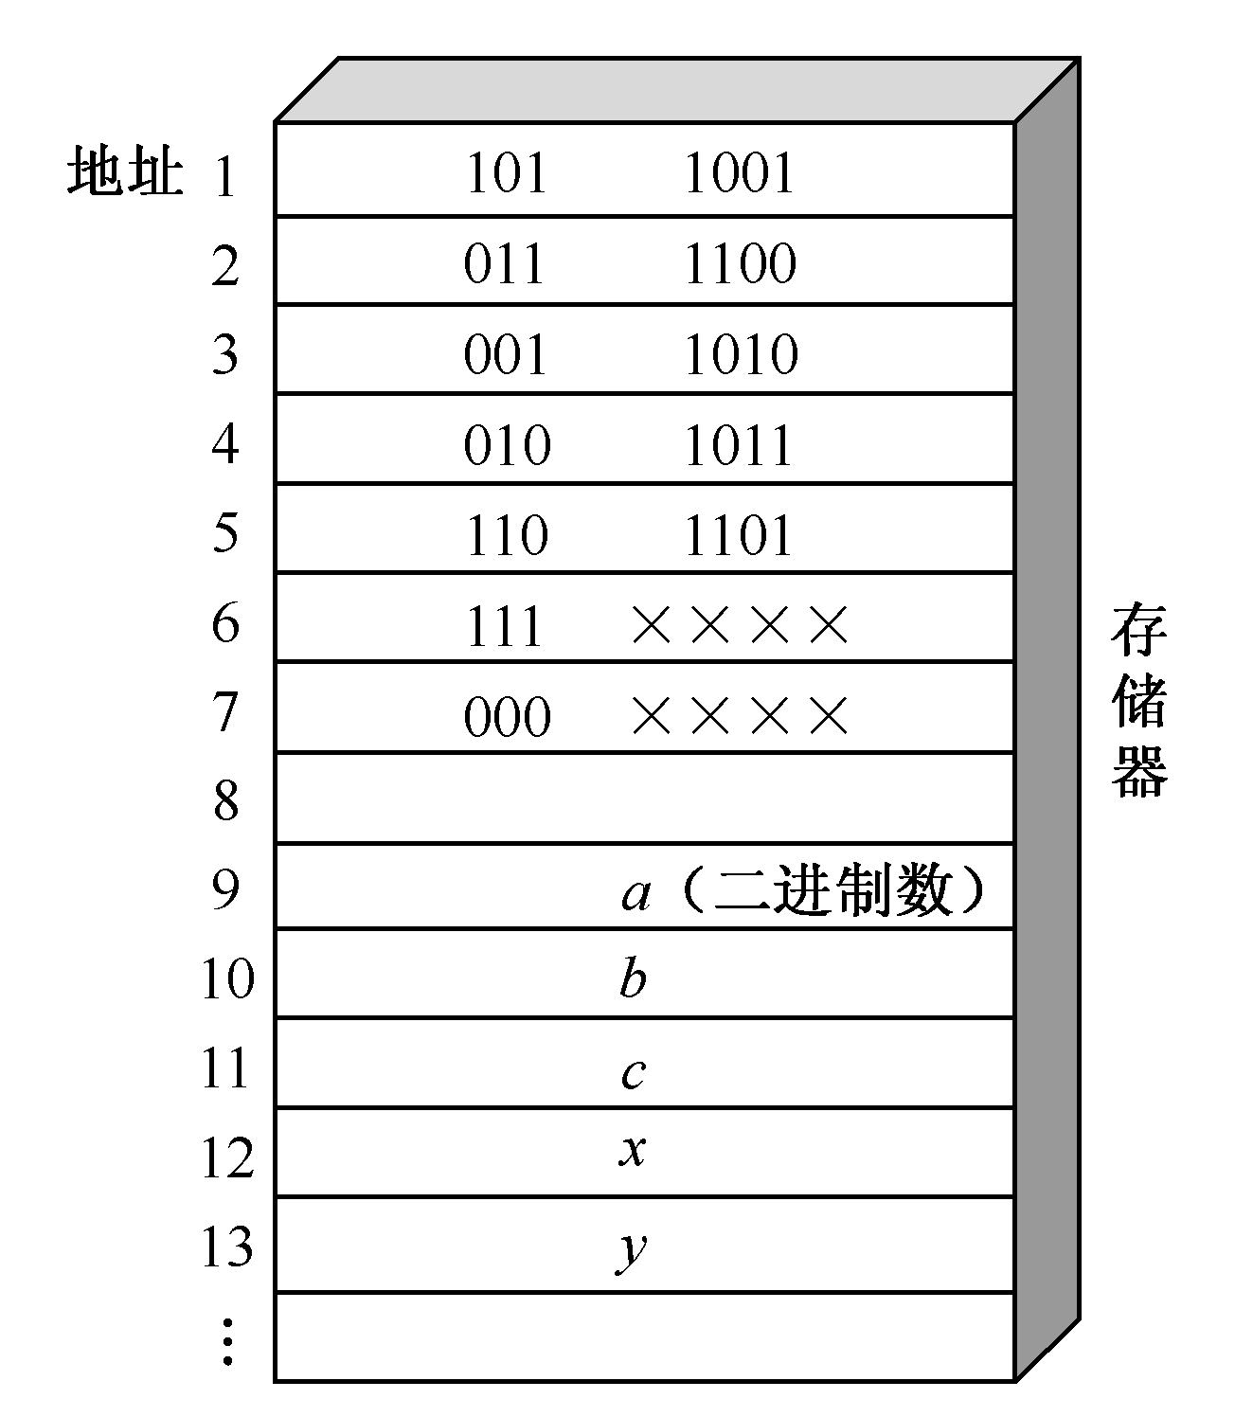
1.3 计算机的硬件
存储器
  存储数据和程序（指令）
  容量（存储单元、存储单元地址、容量单位）
  分：内存（ROM、RAM）、外存
  存储器单位：
    2¹⁰ byte＝1K
    2¹⁰ K＝1M
    2¹⁰ M＝1G
    2¹⁰ G＝1T
    2¹⁰ T＝1P
    2¹⁰ P＝1E
    2¹⁰ E＝1Z
    2¹⁰ Z＝1Y
Notes:
信息检索综述

Slide 31
1.3 计算机的硬件
控制器
  指令和程序：指令的形式（操作码和地址码、指令中程序和数据的存放、指令系统）
  指令和数据存储
Notes:
信息检索综述

Slide 32
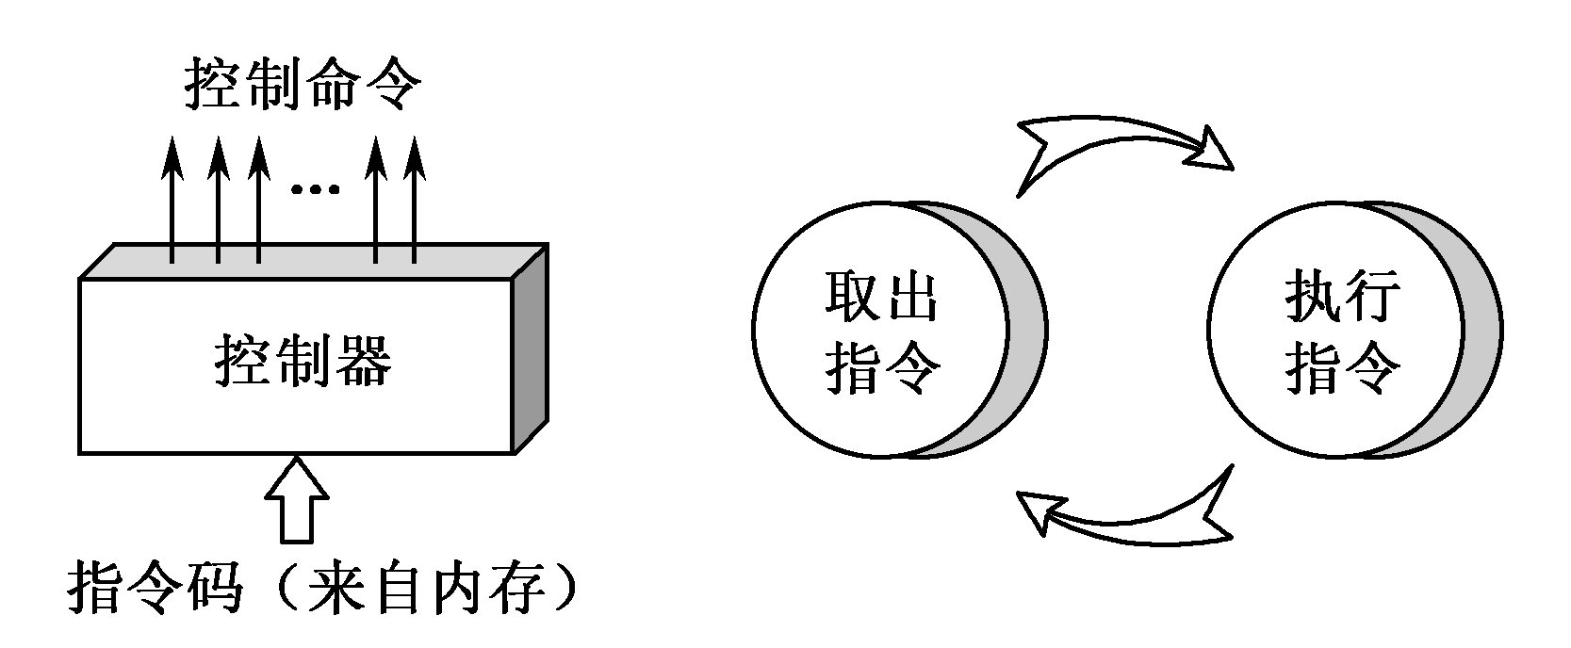
1.3 计算机的硬件
控制器的基本任务：按照一定的顺序一条接着一条取指令、译码指令、执行指令。
取指周期和执行周期：控制器完全可以区分开哪些是指令字，哪些是数据字。一般来讲，取指周期中从内存读出的信息流是指令流，它流向控制器；而在执行周期中从内存读出的信息流是数据流，它由内存流向运算器。
Notes:
信息检索综述

Slide 33
1.3 计算机的硬件
适配器与I/O设备
  输入设备：把人们所熟悉的某种信息形式变换为机器内部所能接收和识别的二进制信息形式
  输出设备：把计算机处理的结果变换为人或其他机器设备所能接收和识别的信息形式
  适配器：它使得被连接的外围设备通过系统总线与主机进行联系，以便使主机和外围设备并行协调地工作
  总线：构成计算机系统的骨架，是多个系统部件之间进行数据传送的公共通路。
总之，现代电子计算机是由运算器、存储器、控制器、适配器、总线和输入/输出设备组成的。这也是人们常说的计算机硬件。
Notes:
信息检索综述

Slide 34
1.4 计算机的软件
软件的组成与分类
主要有两大类：
系统软件：用来简化程序设计，简化使用方法，提高计算机的使用效率，发挥和扩大计算机的功能及用途。它包括以下四类：
    ①各种服务性程序，如诊断程序、排错程序、练习程序等
    ②语言程序，如汇编程序、编译程序、解释程序等
    ③操作系统
    ④数据库管理系统
应用软件：用户利用计算机来解决某些问题而编制的程序，如：工程设计程序、数据处理程序、自动控制程序、企业管理程序、情报检索程序、科学计算程序等
Notes:
信息检索综述

Slide 35
1.4 计算机的软件
软件的发展演变
编程语言的发展
  手编程序：机器语言程序，手工编译二进制码
  汇编程序：符号语言程序，汇编程序汇编
  高级程序：算法语言/高级语言，机器编译程序/解释程序
系统软件的发展
  操作系统
  分布式系统软件
Notes:
信息检索综述

Slide 36
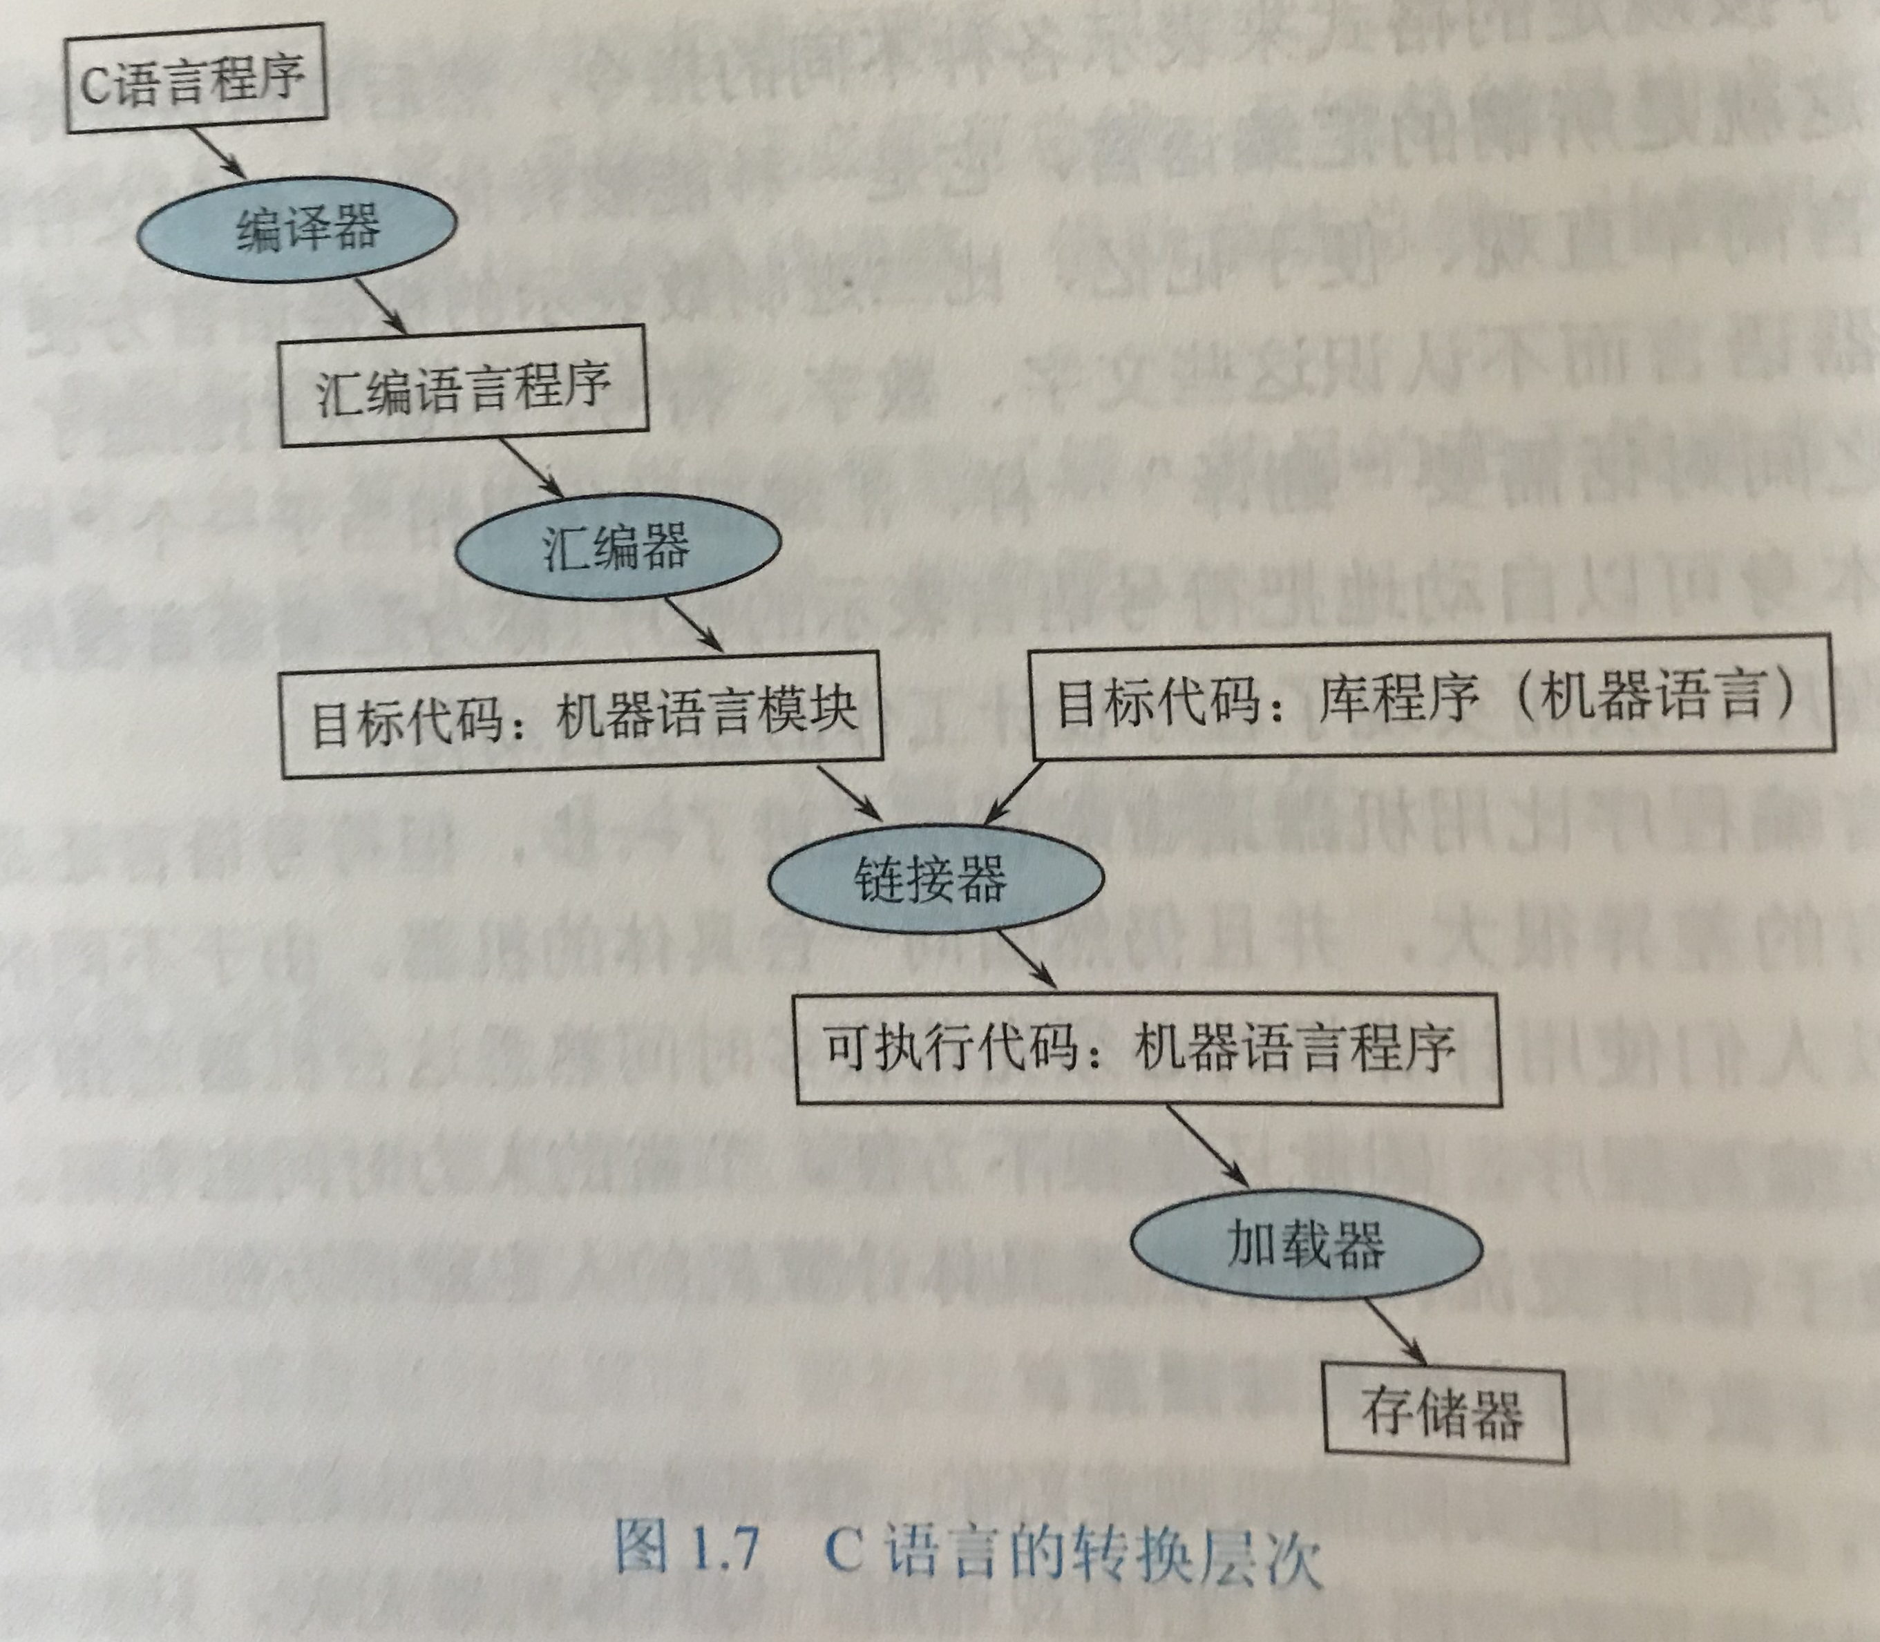
1.4 计算机的软件
C
语言源程序的转换层次

Slide 37
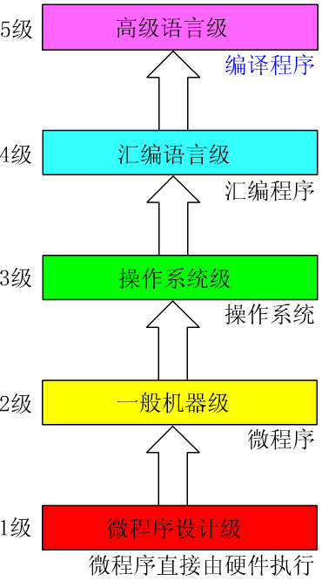
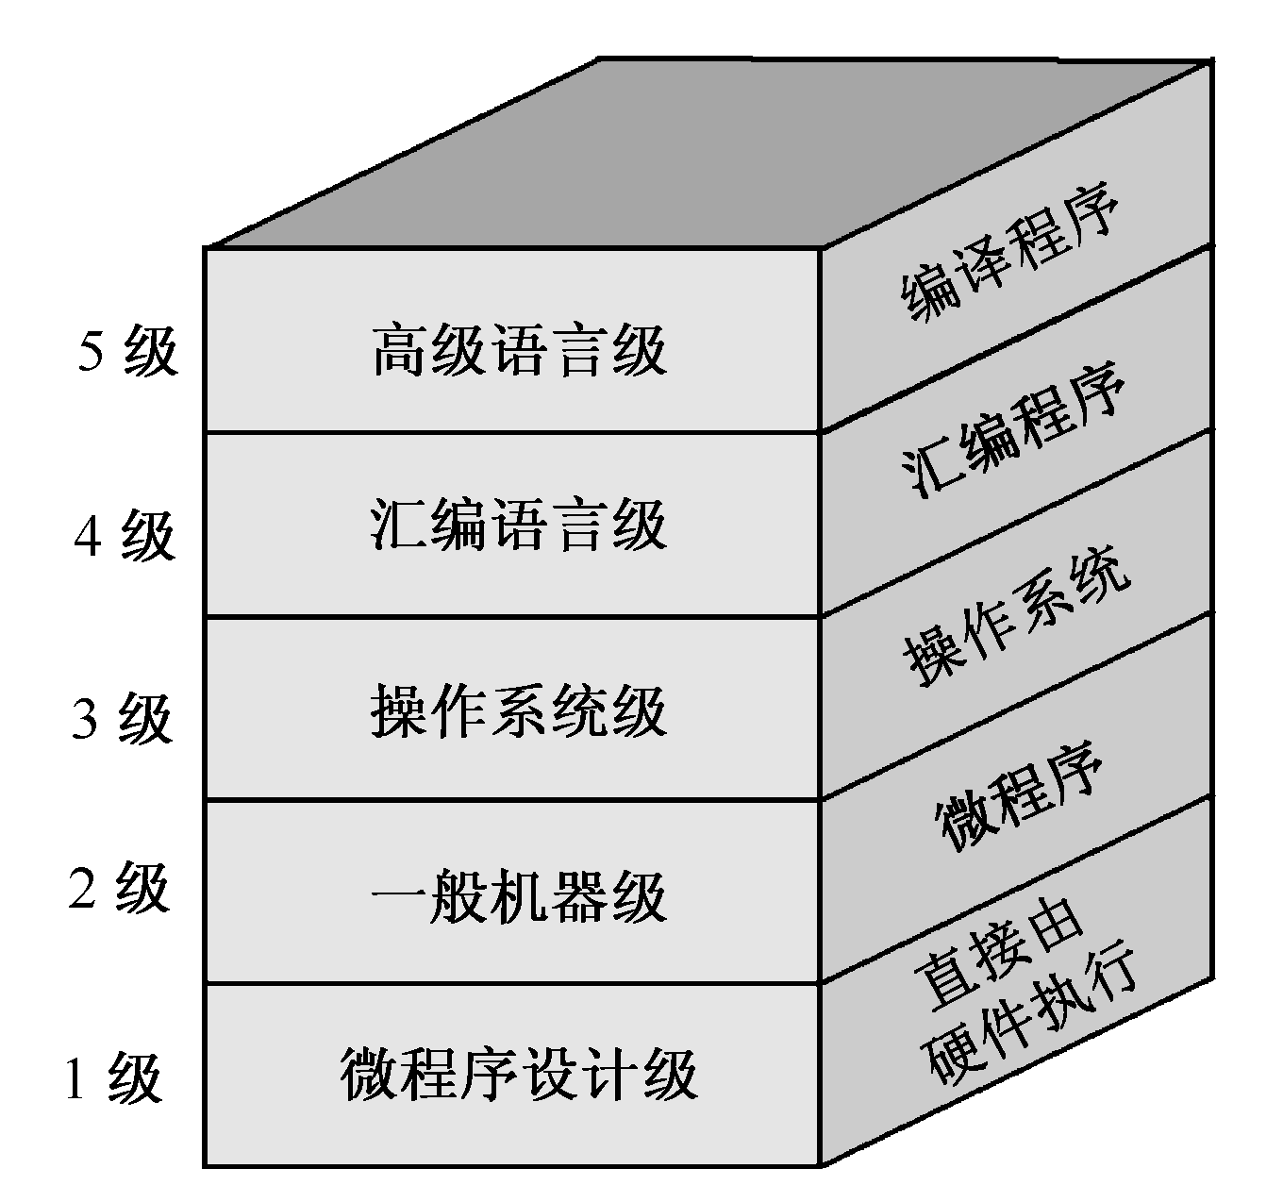
1.5 计算机系统的层次结构
多级组成的计算机系统
计算机不能简单地认为是一种电子设备，而是一个十分复杂的硬、软件结合的整体。它通常由五个以上不同的级组成，每一级都能进行程序设计，如图所示。
Notes:
信息检索综述

Slide 38
1.5 计算机系统的层次结构
五级计算机层次系统
  第一级：微程序设计级。这是一个实在的硬件级，它由机器硬件直接执行微指令。如果某一个应用程序直接用微指令来编写，那么可在这一级上运行应用程序。
  第二级：一般机器级，也称为机器语言级，它由微程序解释机器指令系统。这一级也是硬件级。
Notes:
信息检索综述

Slide 39
1.5 计算机系统的层次结构
  第三级：操作系统级，它由操作系统程序实现。这些操作系统由机器指令和广义指令组成，广义指令是操作系统定义和解释的软件指令，所以这一级也称为混合级。
  第四级：汇编语言级，它给程序人员提供一种符号形式语言，以减少程序编写的复杂性。这一级由汇编程序支持和执行。如果应用程序采用汇编语言编写时，则机器必须要有这一级的功能；如果应用程序不采用汇编语言编写，则这一级可以不要。
  第五级：高级语言级，它是面向用户的，为方便用户编写应用程序而设置的。这一级由各种高级语言编译程序支持和执行。
Notes:
信息检索综述

Slide 40
1.5 计算机系统的层次结构
软件与硬件的逻辑等价性
  随着大规模集成电路技术的发展和软件硬化的趋势，计算机系统的软、硬件界限已经变得模糊了。因为任何操作可以由软件来实现，也可以由硬件来实现；任何指令的执行可以由硬件完成，也可以由软件来完成。
  任何操作可以由软件来实现，也可以有硬件来实现(设计计算机系统时，应考虑各个方面的因素：价格、速度、可靠性、存储容量、变更周期)。
  实体硬件机：功能上逐步扩大。
Notes:
信息检索综述

Slide 41
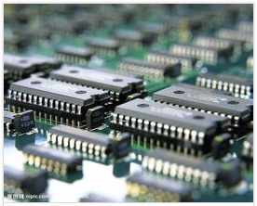
1.5 计算机系统的层次结构
  固件的概念：固件(Firmware)就是写入EPROM或EEPROM(可编程只读存储器)中的程序。
  形式：功能上是软件、形态上是硬件。
  固件（Firmware）一般存储于设备中的电可擦除只读存储器EEPROM(Electrically Erasable Programmable ROM)或FLASH芯片中，一般可由用户通过特定的刷新程序进行升级的程序。

Slide 42

Any Questions?
Notes:
信息检索综述

